Slide 1
Projekt novostavby zadaného objektu v rozsahu projektu pro provedení stavby
Vysoká škola technická a ekonomická v Českých Budějovicích
Ústav technicko – technologický
Diplomová práce
Autor: Bc. Jakub Uhlíř, 14379
Vedoucí práce: doc. Dr. Ing. Luboš Podolka
Konzultant: Ing. Blanka Pelánková
Oponent: Ing. arch. Jan Pala
České Budějovice, červen 2019

Slide 2
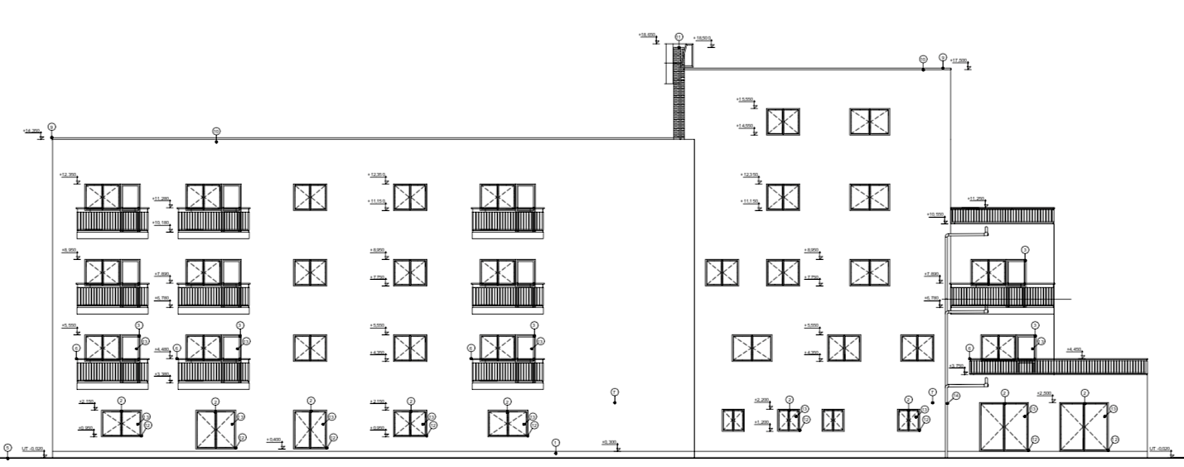
Obsah
Motivace a řešení daného problému a cíl práce
Výzkumný problém a metodika práce
Umístění objektu
Základní údaje o stavbě
Konstrukční řešení polyfunkčního bytového domu
Závěrečné shrnutí
Doplňující dotazy
Obrázek 1: jižní pohled, zdroj: vlastní

Slide 3
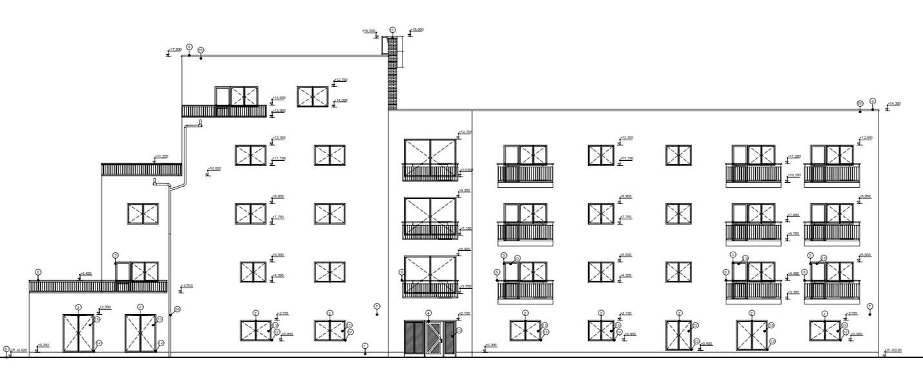
Motivace a důvody k řešení daného problému a cíl práce
Cílem práce je pro zadaný objekt (předána studie objektu, nebo projekt pro stavební povolení stavební část) vypracovat min. 4 části projektové dokumentace definované ve stavebním zákonu, tj. textovou i výkresovou část.
Vlastní návrh a inspirace v místě bydliště
Zájem o zvolený projekt
Rozšíření znalostí v daném oboru
Aktuálnost daného tématu
Bezbariérový přístup
Obrázek 2: severní pohled, zdroj: vlastní

Slide 4
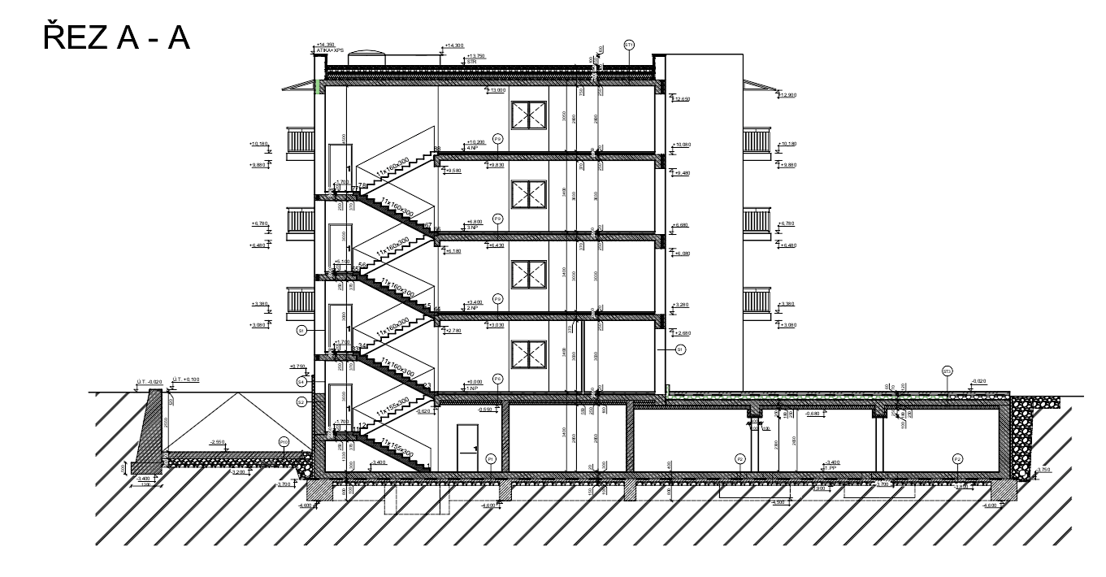
Výzkumný problém a metodika práce
Začlenění objektu do již stávající zástavby a městské části
Vytvoření projektové dokumentace v rozsahu pro provedení stavby
D.1.1 – Architektonicko – stavební řešení
D.1.2 – Stavebně konstrukční řešení
D.1.3 – Požárně bezpečnostní řešení
D.1.4 – Technika prostředí budov
Obrázek 3: Řez A-A, zdroj: vlastní

Slide 5
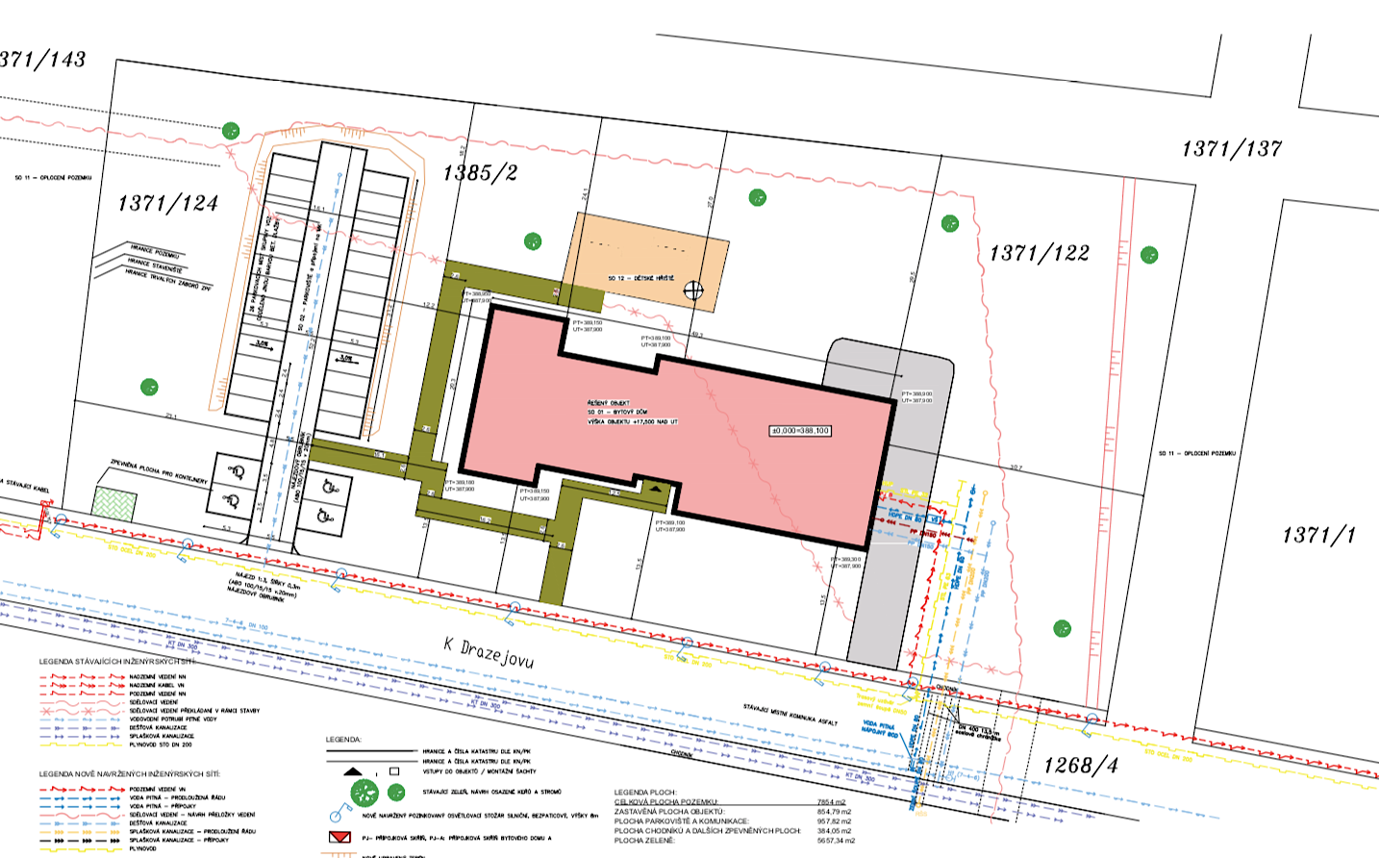
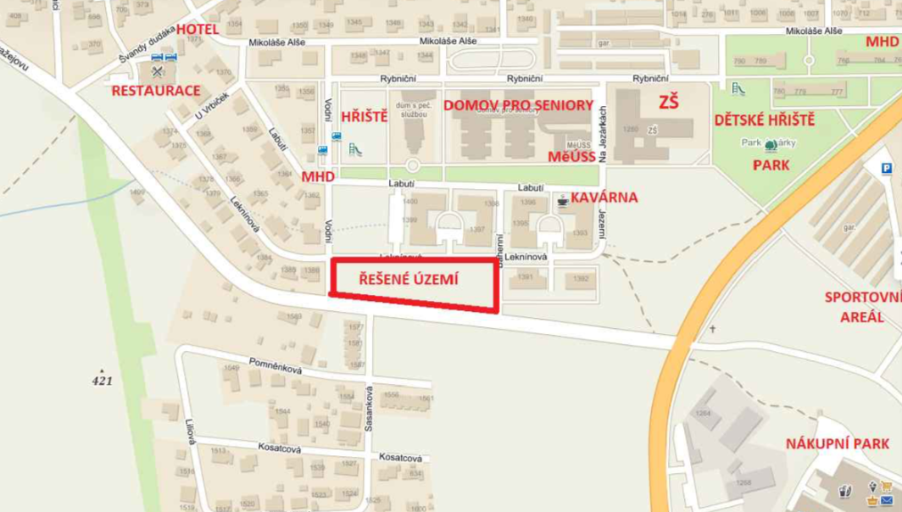
Umístění objektu
Kraj: Jihočeský
Město: Strakonice
Ulice: K Dražejovu
Informace o parcele
Parcelní číslo: 1371/122, 1371/124, 1385/2
Katastrální území: Strakonice /755915/
Číslo LV: 1
Výměra: 7852 m²
Obrázek 4: koordinační situace, zdroj: vlastní
Obrázek 5: situace širších vztahů, zdroj: vlastní

Slide 6
Základní údaje o stavbě
Zastavěná plocha: 855 m²
Užitná plocha 1.NP: 695 m²
Užitná plocha 2.NP: 669 m²
Užitná plocha 3.NP: 623 m²
Užitná plocha 4.NP: 609 m²
Užitná plocha 5.NP: 130 m²
Užitná plocha celkem: 2727 m²
Počet bytových jednotek: 28 (u toho 2 pro ZTP)
Počet trvalých osob: 60
Počet pracovníků: 2
Počet ostatních osob: 15
Počet podlaží: 5.NP a 1.PP
Výška objektu: 17,5 m
Typ střešní konstrukce: Plochá se sklonem 4–5
Základová konstrukce: Základové pasy z prostého betonu + šalovací tvárnice
Konstrukční systém: Stěnový
Obvodová konstrukce: POROTHERM 44 T Profi DRYFIX tl. 440 mm
Stropní konstrukce: ŽB monolitické desky
Výplně otvorů obvodového pláště: Plastové, hliníkové
Výplně vnitřních otvorů: Dřevěné
Úpravy vnitřních povrchů: Štukové omítky, keramický obklad

Slide 7
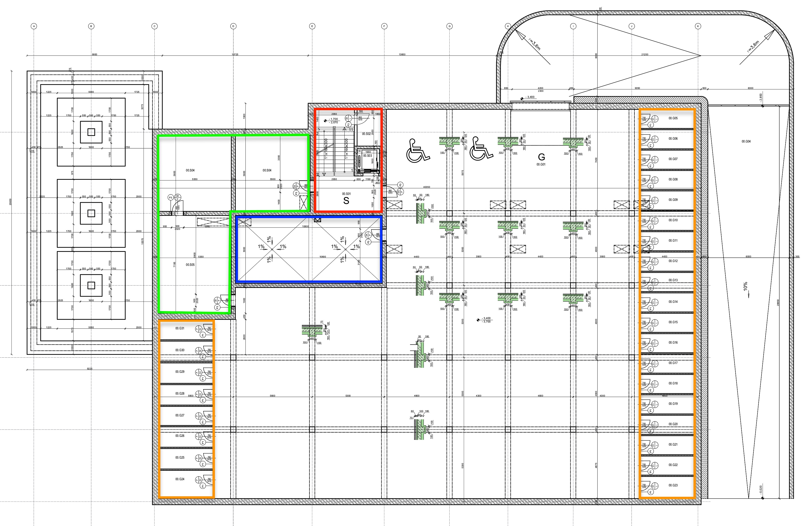
Konstrukční řešení polyfunkčního bytového domu
Obrázek 6: Půdorys 1.PP, zdroj: vlastní

Slide 8
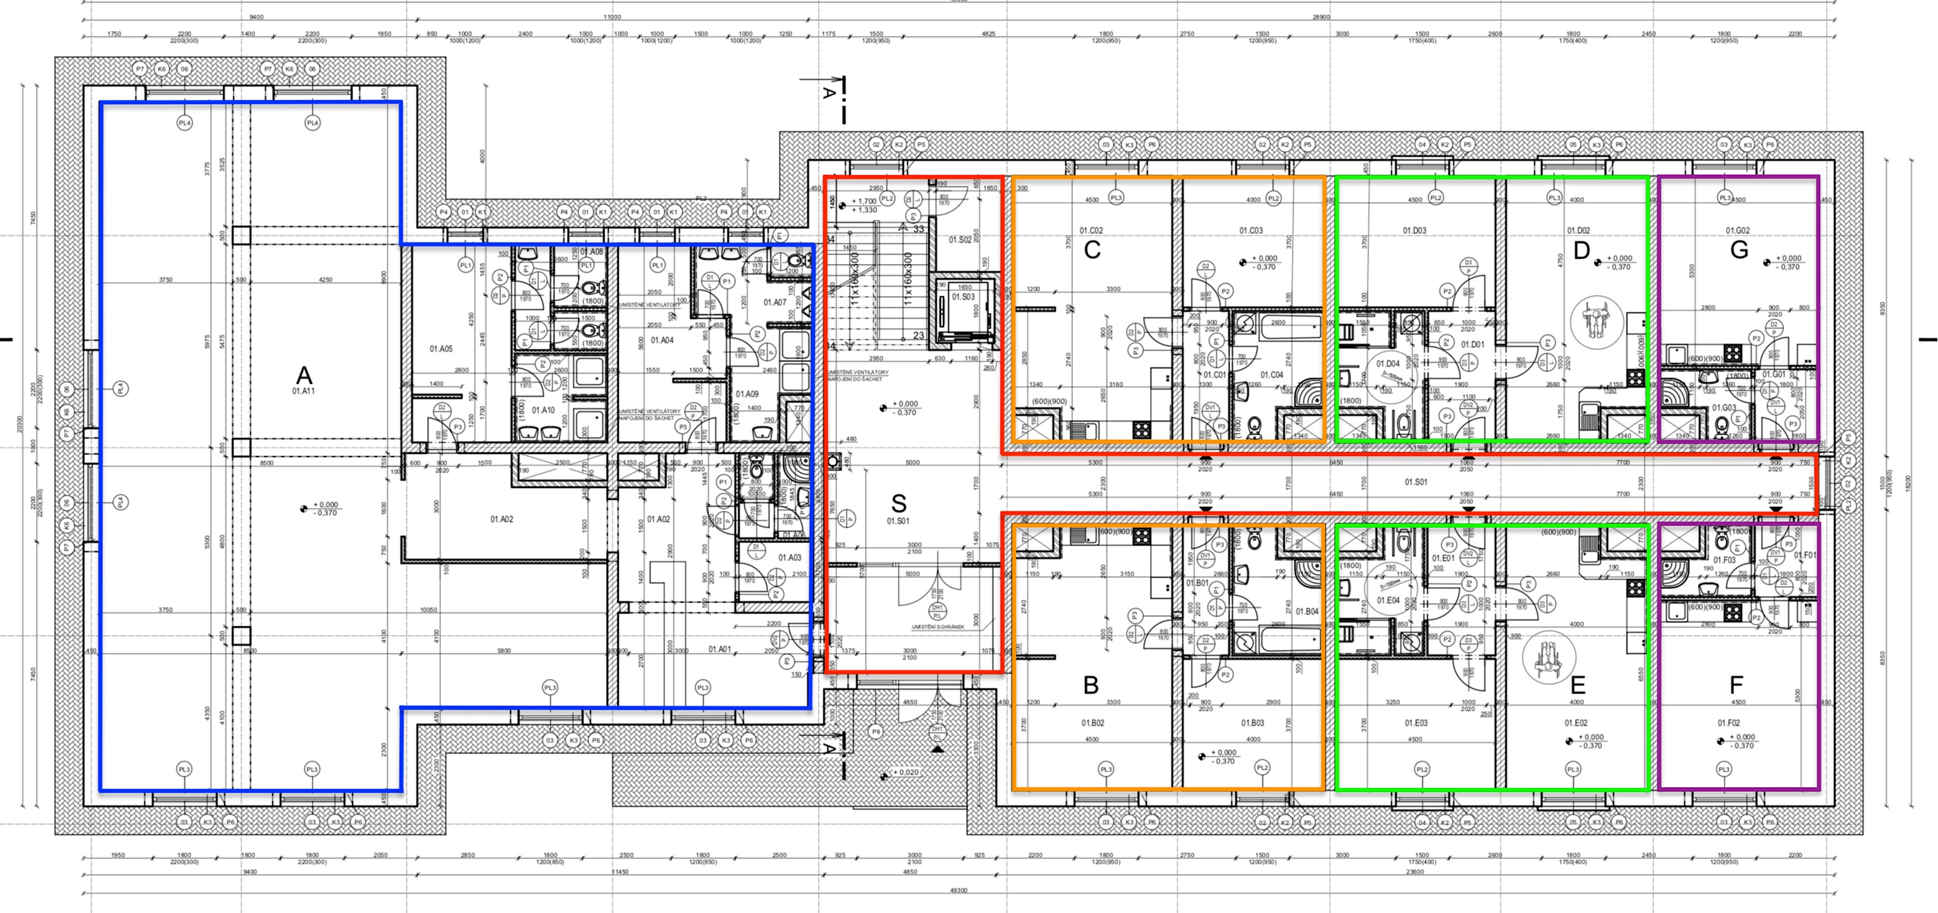
Konstrukční řešení polyfunkčního bytového domu
Obrázek 7: Půdorys 1.NP, zdroj: vlastní

Slide 9
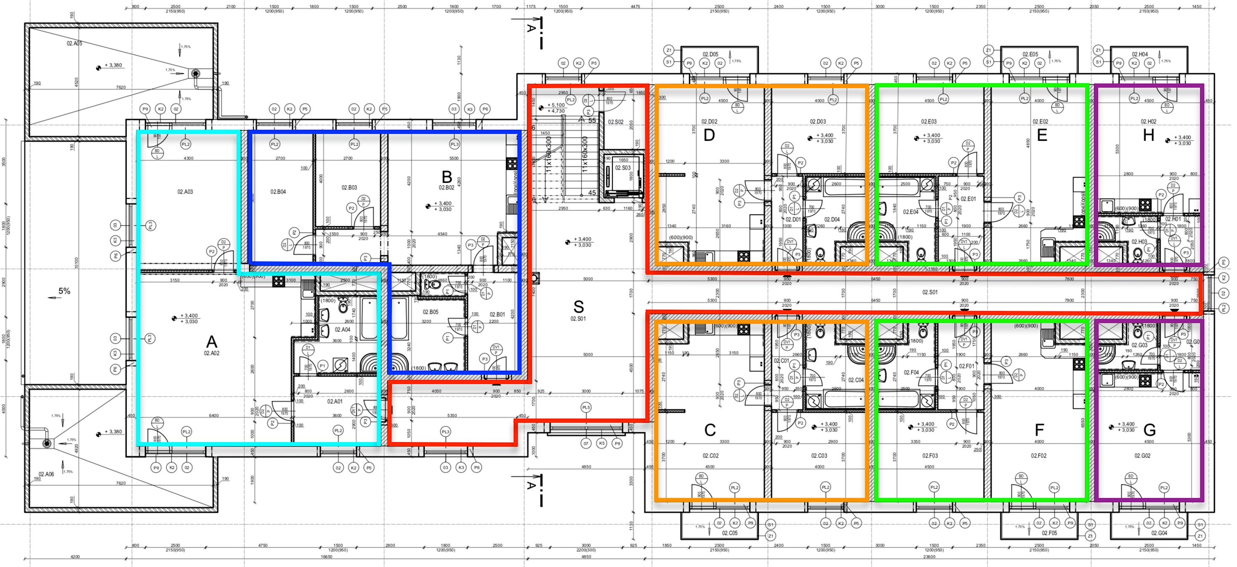
Konstrukční řešení polyfunkčního bytového domu
Obrázek 8: Půdorys 2.NP, zdroj: vlastní

Slide 10
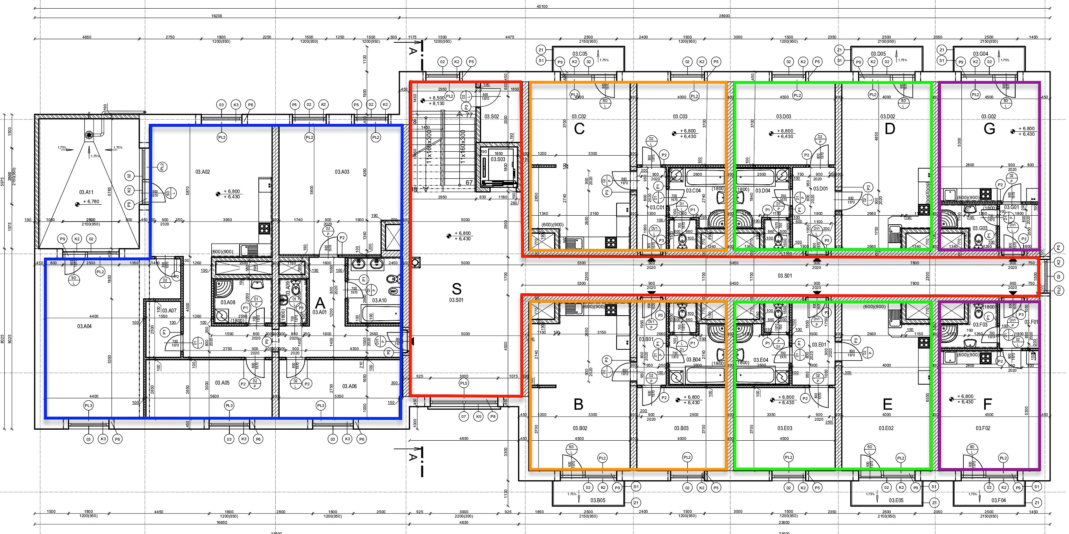
Konstrukční řešení polyfunkčního bytového domu
Obrázek 9: Půdorys 3.NP, zdroj: vlastní

Slide 11
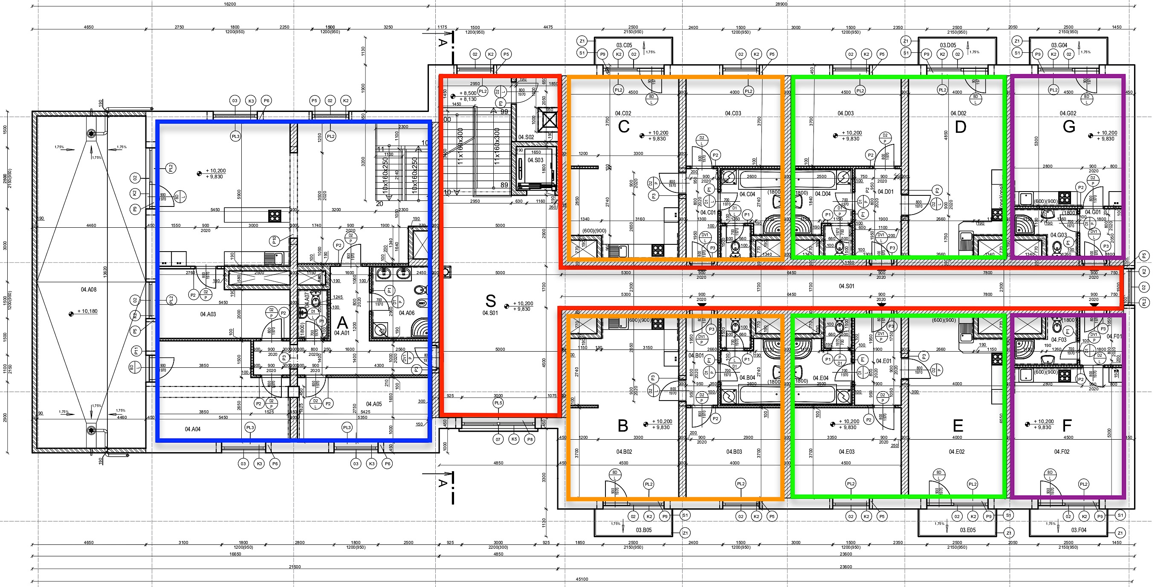
Konstrukční řešení polyfunkčního bytového domu
Obrázek 10: Půdorys 4.NP, zdroj: vlastní

Slide 12
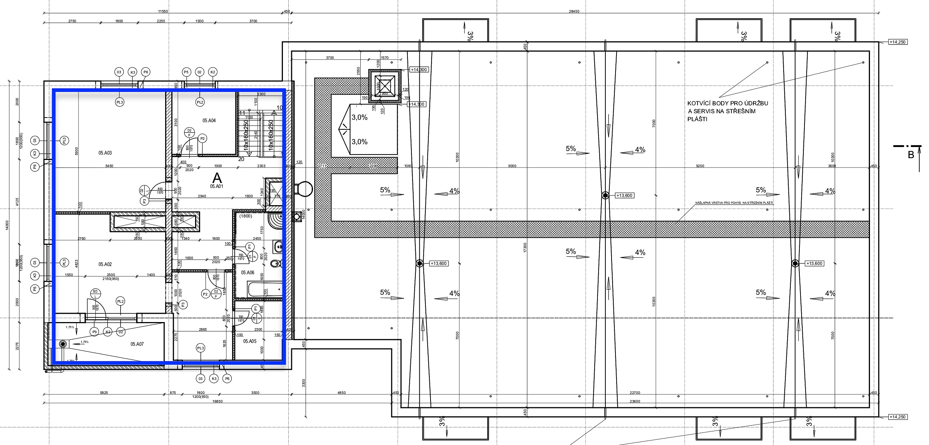
Konstrukční řešení polyfunkčního bytového domu
Obrázek 11: Půdorys 5.NP, zdroj: vlastní

Slide 13
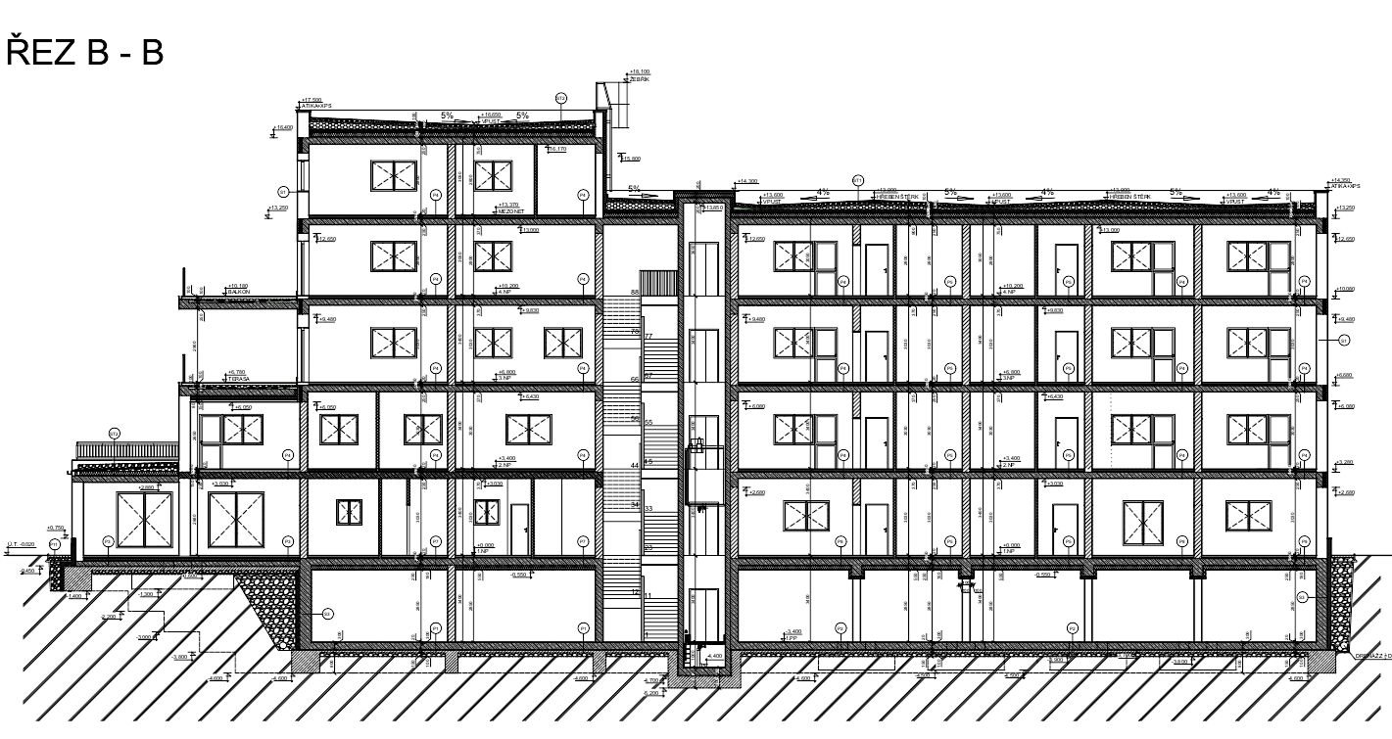
Konstrukční řešení polyfunkčního bytového domu
Obrázek 12: Řez B-B, zdroj: vlastní

Slide 14
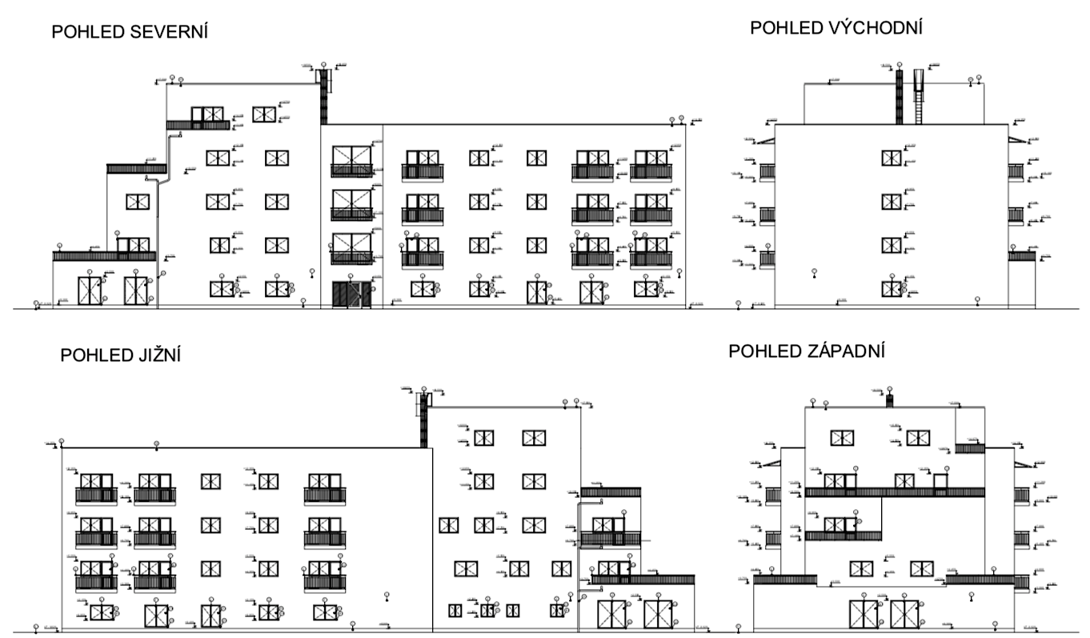
Konstrukční řešení polyfunkčního bytového domu
Obrázek 13: Pohledy, zdroj: vlastní

Slide 15
Závěrečné shrnutí
Cíl práce splněn
Obohacení o technické informace (průzkumy staveb, normy a vyhlášky)
Vytvoření PD v rozsahu pro DPS
Architektonicko – stavební řešení
Stavebně konstrukční řešení
Požárně bezpečnostní řešení
Technika prostředí budov

Slide 16
Děkuji za pozornost

Slide 17
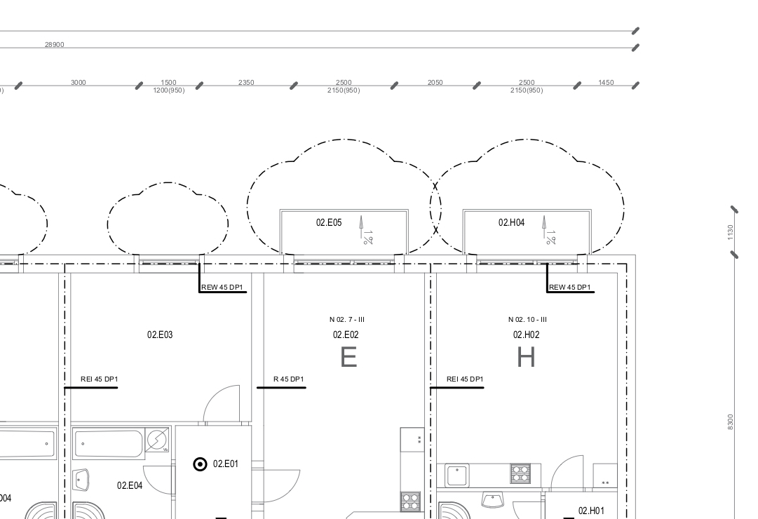
Doplňující dotazy vedoucího DP
Jak jsou větrány prostory garáží?
Může PNP přesahovat z jednoho požárního úseku do druhého v úrovni balkonů (2.NP, 3.NP, 4.NP) ?

Slide 18
Doplňující dotazy oponenta DP
Zvažoval jste při zvoleném osovém systému (4,0m, 4,5m), použití polomontovaných stropních konstrukcí? Jaké by byly výhody a nevýhody tohoto systému stropů?

